Slide 1
GRUPO 1
CIERRE SPRINT 1

Slide 2
User Stories Planificadas
Notes:
Duracion: 10 min

Slide 3
Historias de usuario
US 1.1 - Registro de Usuario
US 1.2 - Inicio de Sesión
US 1.3 - Recuperación de Contraseña
US 1.4 - Cierre de Sesión
US 2.1 - Completar perfil básico
US 2.2 - Subir foto de perfil
3 SP
Cumplido
3 SP
Cumplido
2 SP
Cumplido
2 SP
Cumplido
5 SP
Cumplido
5 SP
Cumplido
Velocity Total:
20 SP

Slide 4
DEMO

Slide 5
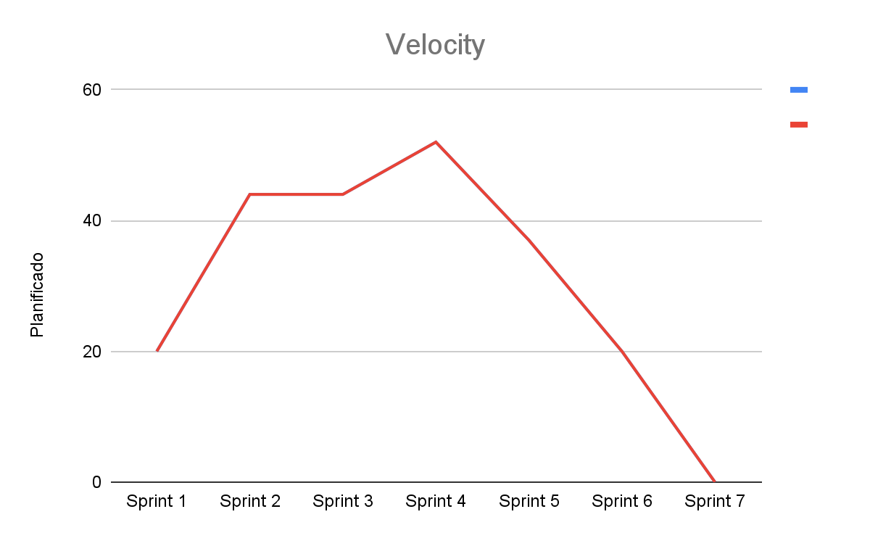
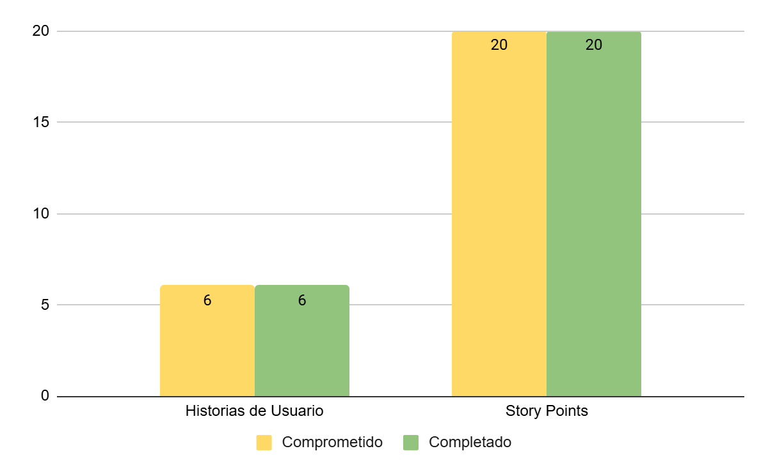
Métricas
Velocity actual: 20 SP

Slide 6
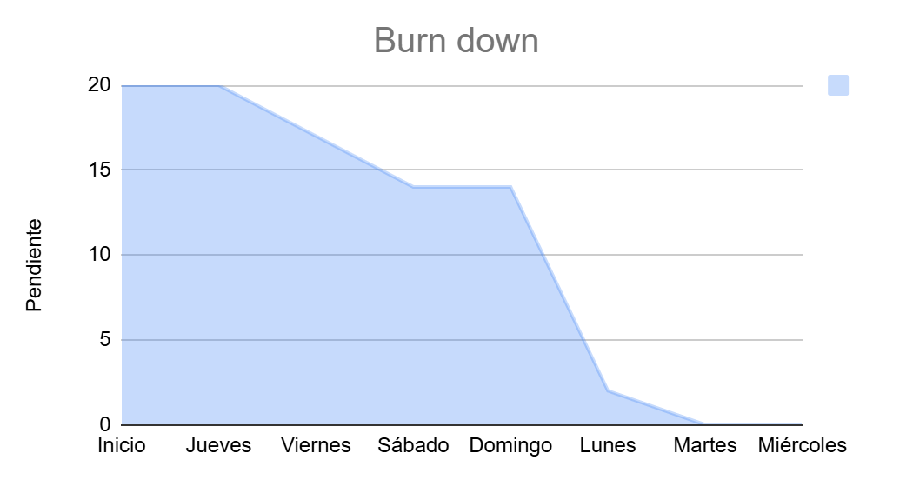
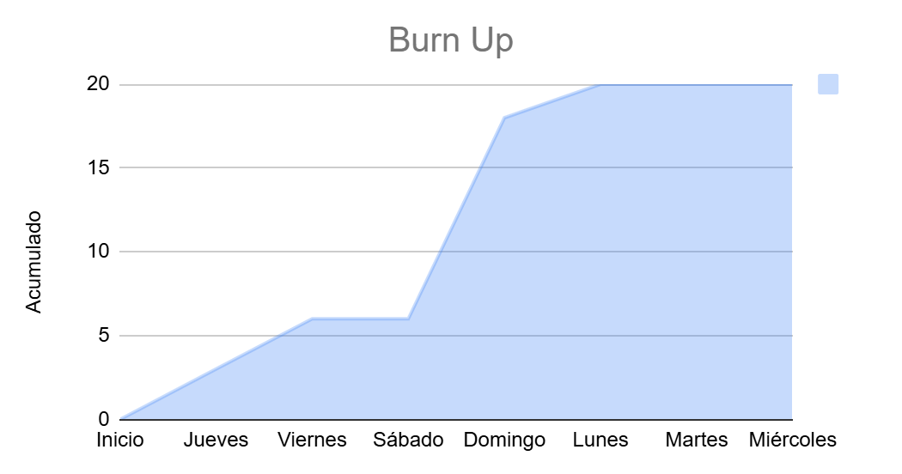
Métricas

Slide 7
Uso de IA

Slide 8
Uso de IA
Herramienta utilizada: Gemini
Versiones e iteraciones: Se le envió contexto con código ya hecho con el fin de generar código nuevo. Se utilizó también para resolución de errores.
Notes:
Corresponde a la solapa Sprint N de la planilla de artefactos

Slide 9
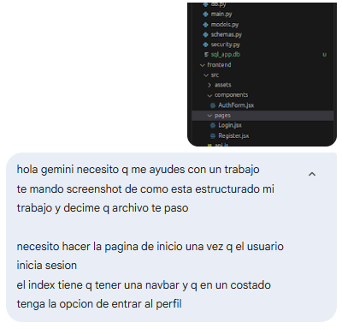
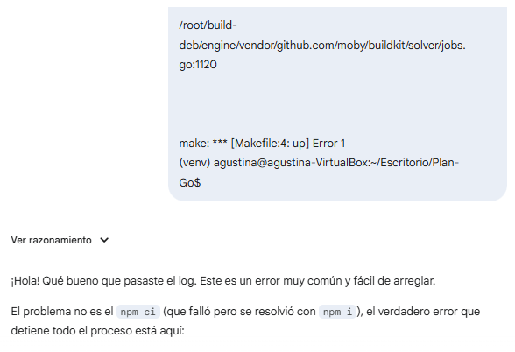
Uso de IA - Ejemplos
Notes:
Corresponde a la solapa Sprint N de la planilla de artefactos

Slide 10
Uso de IA - Justificación de Resultado Final
Calidad y Buenas Prácticas: La IA no solo proveyó código, sino que introdujo y aplicó buenas prácticas de desarrollo:
Hasheo de contraseñas y respuestas de seguridad (nunca guardar texto plano).
Creación de APIs RESTful específicas y seguras (endpoints separados para cada acción).
Manejo de estado limpio en React, separando vistas y lógica.
Manejo correcto de FormData vs JSON en las llamadas a la API.
Notes:
Corresponde a la solapa Sprint N de la planilla de artefactos

Slide 11
Compromisos para Sprint 2

Slide 12
Historias de usuario
US 33 - Nombre US
US 46 - Nombre US
US 50 - Nombre US
US 54 - Nombre US
US 55 - Nombre US
US 56 - Nombre US
3 SP
5 SP
2 SP
3 SP
5 SP
5 SP

Slide 13
Retro

Slide 14
Sprint 1
Logramos capacitarnos como equipo en las herramientas y lenguajes necesarios para iniciar el desarrollo
Se lograron cumplir todas las tareas planificadas para este sprint
Tuvimos que corregir algunos puntos de los artefactos desarrollados, lo que retrasaron un poco el inicio del desarrollo
Mejorar las técnicas de comunicación del equipo frente a cambios en el desarrollo durante el sprint para evitar encontrarse con errores al continuar con el desarrollo
Notes:
Corresponde a la solapa Sprint N de la planilla de artefactos

Slide 15
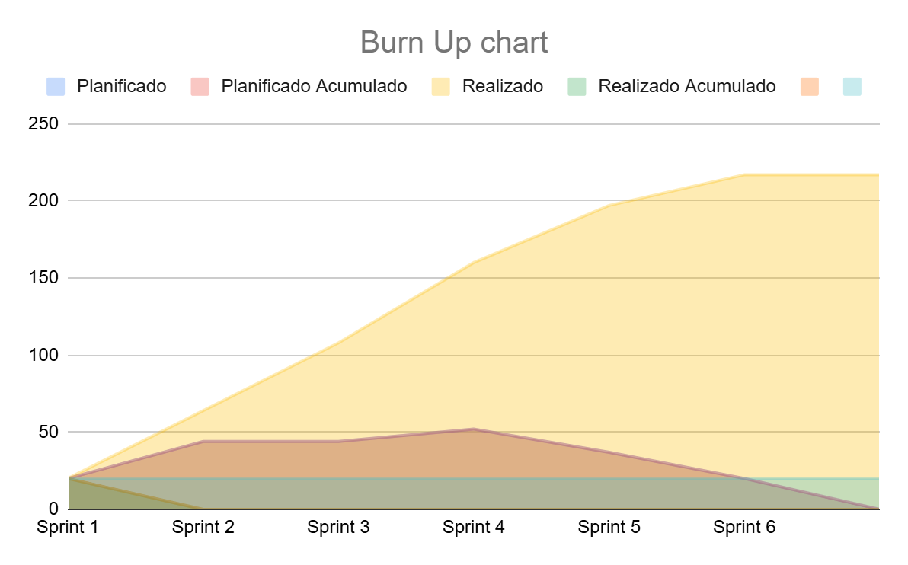
Avance
Notes:
Corresponde a la solapa avance de la planilla de artefactos

